Slide 1


Projekt „Gator” Firma świadcząca przewozy pasażerskie (busowe)
2025
Gabriel Gancewski
Wiktor Dąbrowski

Slide 2

Informacje ogólne
Jaki problem rozwiązujemy?
Niska efektywność zarządzania przewozami busowymi – ręczne rezerwacje, brak informacji o lokalizacji pojazdu, opóźnienia, brak cyfryzacji.
Dla kogo jest ten system?
Firmy przewozowe (lokalne/regionalne)
Pasażerowie korzystający z przewozów busowych
Kierowcy i dyspozytorzy
Dlaczego warto wdrożyć ten system?
Automatyzacja rezerwacji i płatności
Optymalizacja tras i zarządzanie flotą
Transparentność i bezpieczeństwo operacji

Slide 3

Ogólna koncepcja pomysłu
GATOR to platforma (web + mobile), która umożliwia zarządzanie przewozami busowymi w czasie rzeczywistym: od rezerwacji po monitorowanie pojazdu.
Kluczowe funkcjonalności:
Rezerwacja online
Mapy z lokalizacją pojazdu
Płatności online i bilety elektroniczne
System powiadomień (SMS, e-mail)
Panel kierowcy i panel administratora
Dynamiczne zarządzanie trasami i rozkładami
Co wyróżnia nasz system?
Integracja z GPS pojazdów
Moduł predykcji opóźnień (AI/ML)

Slide 4
Architektura i struktura systemu
AWS Lambda (+ API Gateway)
Node.js (ES6+) z opcją TypeScript
Fastify
PostgreSQL Aurora Serverless
Prisma (albo TypeORM / Sequelize)
AWS Cognito (albo JWT + bcrypt)
S3 + CloudFront (statyczne pliki HTML/JS/CSS)
GitHub Actions / AWS CodePipeline
CloudWatch Logs + AWS X-Ray
AWS SNS / SES
AWS SQS

Slide 5
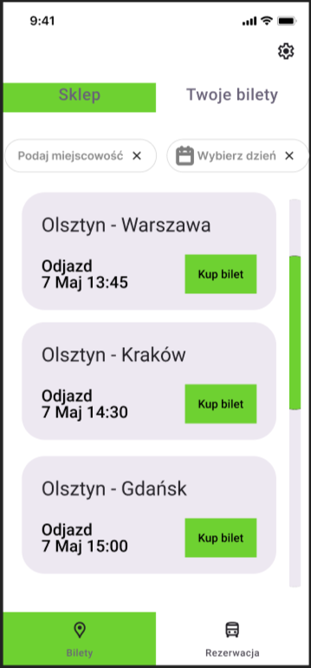
Interfejsy użytkownika
Minimalistyczny i intuicyjny UI
Kontrastowe kolory i duże przyciski
Responsywność
Ekran rezerwacji
Widok kursu

Slide 6
Podsumowanie
Rozwiązujemy realny problem logistyki przewozowej
System dla pasażerów, kierowców i firm
Nowoczesna architektura i intuicyjny interfejs
Innowacyjne podejście

Slide 7

Dziękujemy za uwagę
Kontakt:
kontakt@gator.pl
+48 123 456 789

